Slide 1
1.5 Ustavičný a neusporiadaný pohyb častíc látky.

Slide 2
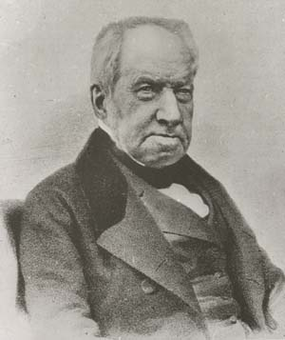
Pokus:
s čistou vodou – ak pozorujeme pod mikroskopom molekuly čistej vody, nevidíme nič, nakoľko molekuly vody sú veľmi malé.
s vodou a tušom – ak do vody kvapneme tuš a pozorujeme kvapku takto znečistenej vody, vidíme drobulinké čiastočky sadzí, ktoré sa neustále pohybujú. Vykonávajú trasľavý pohyb a ustavične sa v rôznych smeroch premiestňujú.
Tento pohyb ako prvý pozoroval v roku 1827 anglický botanik Robert Brown.
http://www.youtube.com/watch?v=OUKfLMCtLFQ
http://www.youtube.com/watch?v=2Vdjin734gE
http://www.youtube.com/watch?v=6VdMp46ZIL8

Slide 3
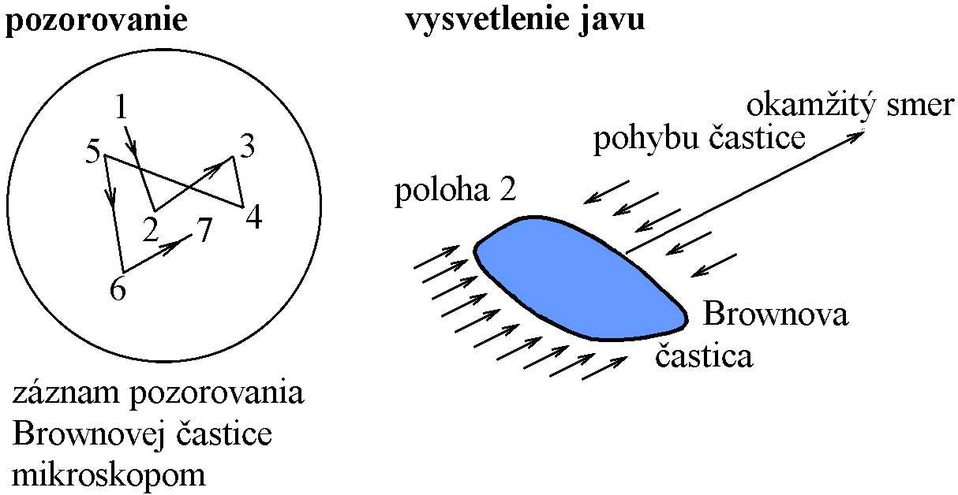

Slide 4
Ako vysvetlíte tento jav?
http://www.youtube.com/watch?v=M30PrtZDB8I
http://www.youtube.com/watch?v=YvN8zFhWn04
Čo sa tam deje? Popíš ...
Skús vysvetliť...

Slide 5
Priebeh tohto pokusu môžeme znova vysvetliť ustavičným neusporiadaným pohybom molekúl vody. Molekuly vody, ktoré nevidíme, neustále neusporiadane narážajú na čiastočky farbiva, preto tieto pomaly prenikajú hlbšie a hlbšie. Tento jas sa nazýva difúzia.

Slide 6
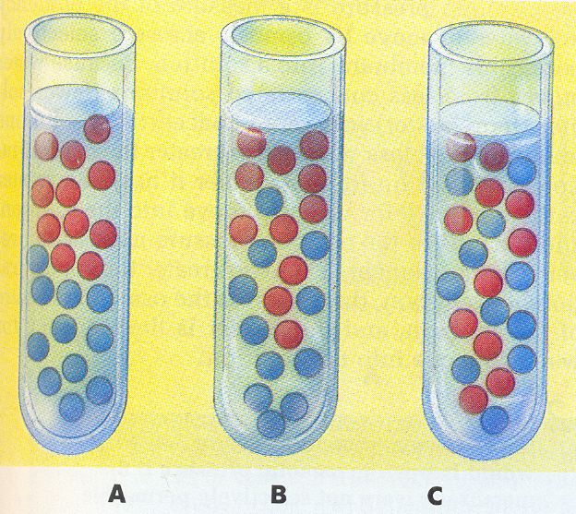
Pri difúzií častice jednej látky prenikajú medzi častice inej látky. Príčinou difúzie je neusporiadaný pohyb molekúl látky.
Difúziu možno pozorovať aj u pevných a plynných látok.

